Slide 1









Nuestras empresas
¿Cómo funciona?
Contáctanos
Iniciar Sesión
Este producto está diseñado para fábricas, grandes almacénes y turismo.
¡Olvídate del papel y dile hola a lo más nuevo en tecnología!
Postúlate más rápido
Encuentra mejores ofertas
v
Beneficios
Login

Slide 2


Login
User
Password
Entrar

Slide 3
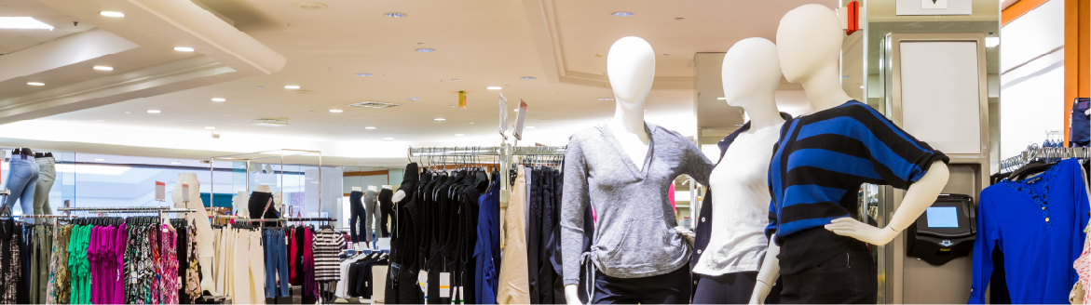

Sears es una cadena de tiendas departamentales con sede en México, operando 90 almácenes ubicados en México y uno en El Salvador.
Es por ellos que te invitamos a formar parte de nuestro equipo.
Nombre:
Juan Pérez López
Sexo:
Masculino
E-mail:
jperez@hotmail.com
Edad:
21
Teléfono 1:
5734 4345
Teléfono 2:
5734 4345
Puesto:
Vendedor
Cajero
Ayudante General
Mesero
Vendedor
Almacenista
Chofer
Limpieza
Aviso de privacidad
Enviar
Aviso de privacidad

Slide 4
¡Gracias!
Por el interés mostrado por nuestra empresa y por el tiempo que nos dedicaste, te deseamos mucha suerte y en caso de ser elegido para alguna de nuestras vacantes nos pondremos en contacto contigo.
Nuevo

Slide 5

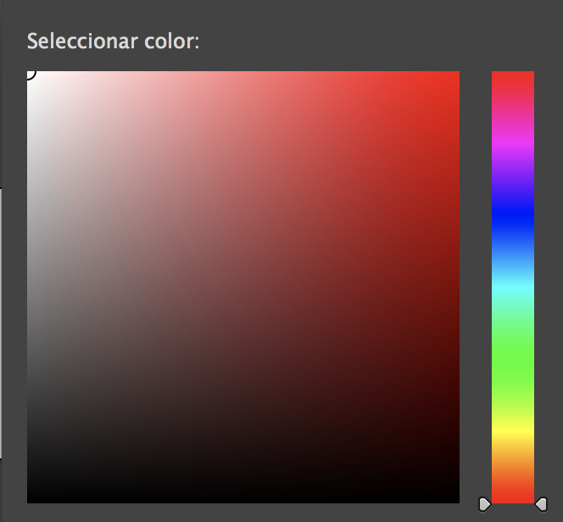
Opciones
Ver Perfiles
Log Out
Nuestras empresas
¿Cómo funciona?
Bolsa de Trabajo
Contáctanos
Logo:
Cambiar password:
Back:
#fffff
1171 × 328 px
Sears es una cadena de tiendas departamentales con sede en México, operando 90 almácenes ubicados en México y uno en El Salvador.
Es por ellos que te invitamos a formar parte de nuestro equipo.
Texto:
140 carácteres
Cajero
Limpieza
Chofer
Operador de línea
Cocina
Mesero
Chef
Edecán
Ventas
Promotor
Barista
Bartender
Seguridad
Puesto:
-
+
Cajero
Agregar:
Agradecimiento:
Por el interés mostrado por nuestra empresa y por el tiempo que nos dedicaste, te deseamos mucha suerte y en caso de ser elegido para alguna de nuestras vacantes nos pondremos en contacto contigo.
Aviso de privacidad:
"Responsable" del tratamiento de sus datos personales. Distribuidora Liverpool S.A. de C.V., (“Responsable”) de conformidad con la Ley Federal de Protección de Datos Personales en Posesión de los Particulares, es el “Responsable” del tratamiento de los personales que recaba de Usted, como “Titular” de los mismos. El presente “Aviso de Privacidad Integral”, es el complemento de cualesquiera otros avisos de privacidad simplificados o cortos que el “Responsable” haya puesto a su disposición y que sirve para informarle respecto a las finalidades primarias y secundarias para las cuales se trataran sus datos personales.

Slide 6
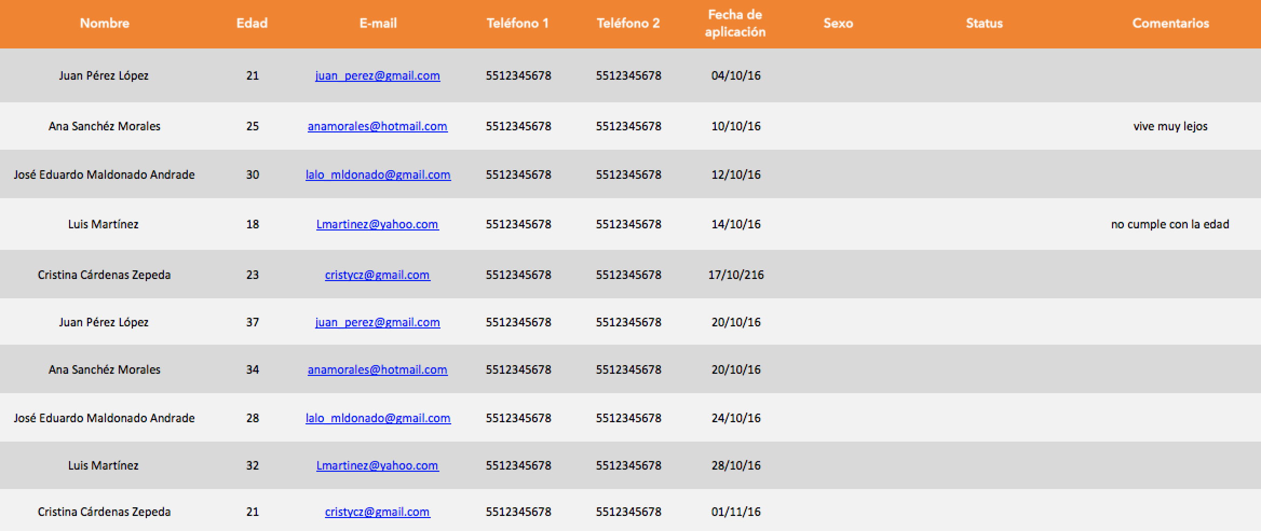




















Opciones
Ver Perfiles
Log Out
Puesto:
Limpieza
Descargar

